Slide 1
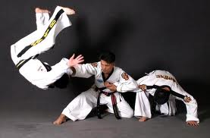
Hapkido
Επιμέλεια : Λευτέρης Λαζαρίδης Κηρολίβανος , Ηλίας Δημάκης , Ιωάννης Καρλής , Ηλίας Καρταλαμάκης , Δημήτριος Γκλέτσος.

Slide 2
Ιστορία
Η ηλικία του υπολογίζεται στα 2000 χρόνια
Η νέα του μορφή όμως, εμφανίζεται μετά το τέλος του Β’ Παγκοσμίου Πολέμου.
Η εξέλιξη του hapkido εντοπίζεται στις σκληρές προσπάθειες που έκανε μια ομάδα Κορεατών δασκάλων πολεμικών τεχνών στη μετά Ιαπωνική αποικιακή περίοδο της χερσονήσου, μετά το τέλος του 2ου παγκοσμίου πολέμου.

Slide 3
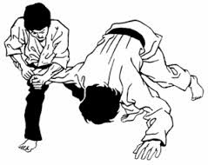
Λίγα λόγια για την τεχνική
Πρόκειται για ένα πάντρεμα περισσοτέρων τεχνών αφού συνδυάζει τα κλειδώματα, τις πτώσεις, τα χτυπήματα με το χέρι και το πόδι
Περιέχει κινήσεις κυρίως κυκλικές, μα και ευθείες.
Σκοπός των περισσοτέρων είναι να φτάσει ο ασκούμενος κοντά στον αντίπαλο, να τον κλειδώσει και να τον ρίξει κάτω, ακινητοποιώντας τον.
Η πολεμική αυτή τέχνη δίνει έμφαση στην απορρόφηση της ορμής του αντιπάλου και στον έλεγχο του.

Slide 4
Φιλοσοφία
Το Hapkido στοχεύει να επιτύχει τη σεμνότητα, την ακεραιότητα, τον αυτοέλεγχο, το αδάμαστο πνεύμα και την επιμονή.
Η σεμνότητα: Μην είσαι μάταιος ή αλαζόνας σε αυτό που κάνεις.
Ακεραιότητα: Να έχεις υψηλά ηθικά πρότυπα και να είσαι ειλικρινής.

Slide 5
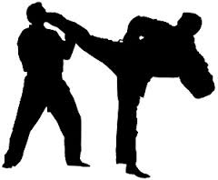
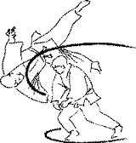
Φιλοσοφία
Αυτοέλεγχος: Να κυριαρχείς πάνω στα συναισθήματα σου, μην δείξεις θυμό, απογοήτευση ή φόβο.
Αδάμαστο Πνεύμα: Να έχεις πάντα μια διάθεση του "δεν τα παρατάω ποτέ" κάτω από οποιεσδήποτε συνθήκες.

Slide 6
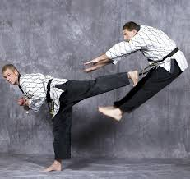
Φιλοσοφία
Ύπαρξη Κινήτρου: Να έχεις εσωτερική θέληση ή κίνητρο για να εργαστείς προς την κατεύθυνση ενός στόχου.
Προσπάθεια για το καλύτερο δυνατό: Να προσπαθήσεις να κατακτήσεις το άριστο και το άπιαστο, να αυτοβελτιώνεσαι με σκοπό την αριστεία.

Slide 7
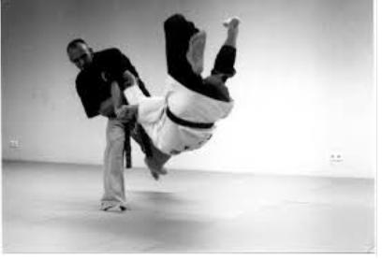
Φιλοσοφία
Επιμονή: Να συνεχίσεις να προχωράς ακόμα και αν είσαι κουρασμένος.
Αφοσίωση: Να αφιερώσεις όλο σου τον εαυτό για να επιτύχεις ένα στόχο.

Slide 8
Ευχαριστούμε !!

